Slide 1
Perceptron & XOR
발표자 김동혁
2022.11.22

Slide 2
Perceptron & XOR
퍼셉트론(Perceptron)은 머신 러닝의 한 종류로서 의 한 종류로서 프랑크 로젠블라트에 의해 고안되었다.
다수의 입력으로부터 하나의 결과를 내보내는 알고리즘이다.
각각의 입력값이 존재하고(x1,x2…xn)이에 따른 가중치가 존재합니다.(w1,w2,…wn)

Slide 3
Perceptron & XOR
결과값(y)이 임계값(Θ)을 초과하면 1, 초과하지 않는다면 0의 값을 가진다.
임계값을 입력으로 주어서 편향을 표현 할 수 있다.

Slide 4
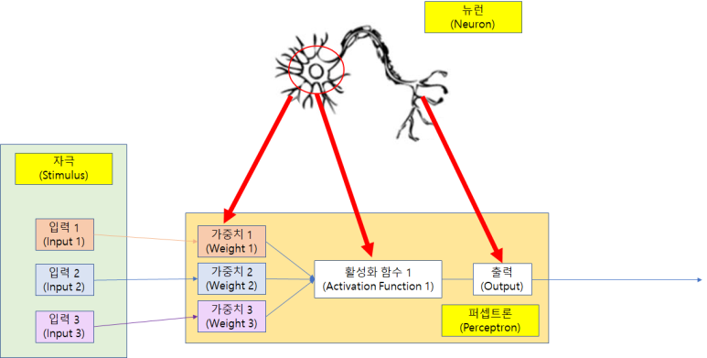
Perceptron & XOR

Slide 5
Perceptron & XOR
단층 퍼셉트론(Single-Layer Perceptron)
2개의 레이어로 구성된다.(입력층, 출력층)
선형적이다.
따라서 AND,NAND,OR는 구현이 가능하다
하지만 일정구간의 값의 표현하는 XOR을 표현할 수 없다.

Slide 6
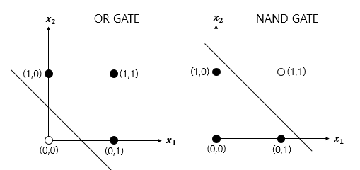
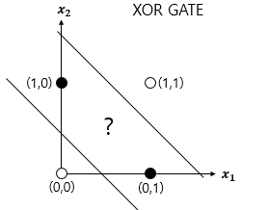
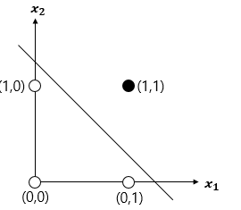
Perceptron & XOR
AND GATE

Slide 7
Perceptron & XOR
다층 퍼셉트론(Multi-Layer Perceptron)
입력층과 출력층 사이에 은닉층(hidden layer)가 존재한다.
여러 은닉층을 두어서 비 선형적기능이 추가 되었다.
모든 출력이 다음단계(레이어)의 입력으로 사용된다.
가중치의 합을 활성화 함수에 통과시켜 과거의 상태를 기억하는 능력도 가지고 있다.

Slide 8
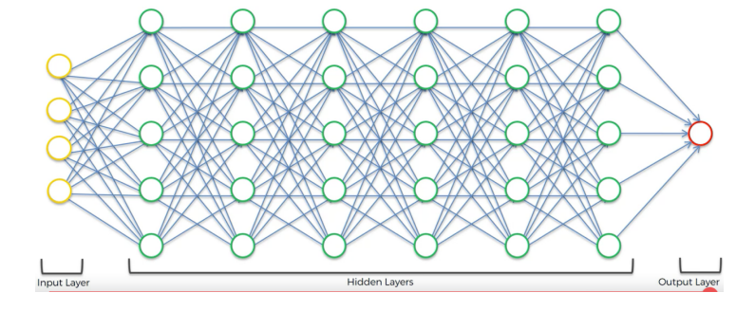
Perceptron & XOR

Slide 9
Perceptron & XOR
playground.tensorflow.org

Slide 10
참조
https://ko.wikipedia.org/wiki/%ED%8D%BC%EC%85%89%ED%8A%B8%EB%A1%A0
https://wikidocs.net/24958

